Slide 1






DETECCIÓN DE CÉLULAS INFECTADAS CON MALARIA
Leobardo García Reyes 1616825

Slide 2

INTRODUCCIÓN
Conocida como paludismo se transmite generalmente entre humanos y otros animales mediante picaduras de mosquitos.
Prevalece en los países menos desarrollados y zonas tropicales.
Existen diferentes técnicas para el diagnóstico de la malaria. Sin embargo, algunas de estas pruebas muestran un creciente de falsos negativos, pero siguen siendo utilizados debido a su facilidad, rapidez y rentabilidad.

Slide 3
OBJETIVO
Crear un modelo de aprendizaje profundo de una Red Neuronal Convolucional (CNN) que ayude a clasificar células entre ''Parasitario'' y ''No Infectado''

Slide 4
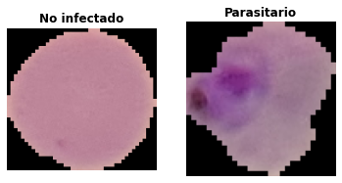
DATOS
El conjunto de datos se obtuvo a través del sitio web Kaggle, el cual referencia al sitio web National Library of Medicine (NIH) como el repositorio oficial de los datos.
Se recolectaron y fotografiaron frotis de sangre delgados a 150 pacientes infectados con malaria y 50 pacientes sanos.

Slide 5
El conjunto de datos esta dividido de la siguiente forma:
Conjunto de entrenamiento: 27,558 imágenes de células con instancias iguales de células parasitarias y no infectadas.
Conjunto de prueba: 15,832 imágenes de células con instancias iguales de células parasitarias y no infectadas.
Conjunto de predicción: 2 imágenes de células con instancias iguales de células parasitarias y no infectadas.

Slide 6
METODOLOGÍA
Pre-procesamiento
Redimensionamiento de las imágenes.
Normalización.
Cambio aleatorio a las imágenes.
Definición del modelo
Definir arquitectura del modelo CNN
Entrenamiento del modelo
Validación del modelo
Validación del modelo con el conjunto de prueba

Slide 7
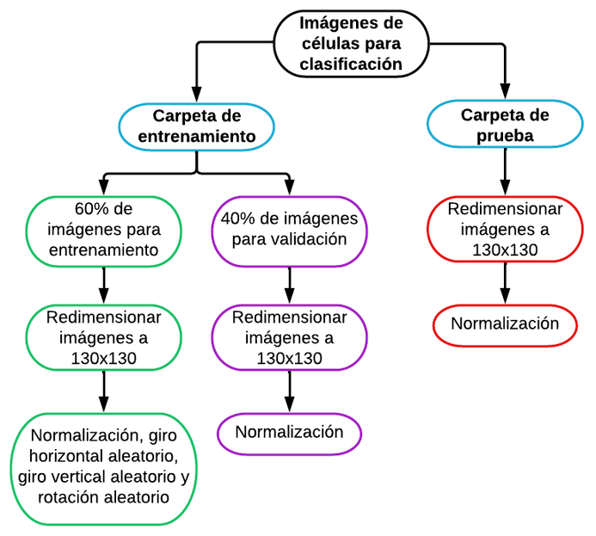
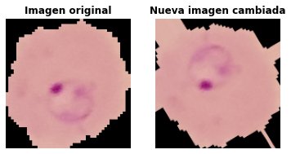
PRE-PROCESAMIENTO Y PREPARACIÓN DE LOS DATOS

Slide 8
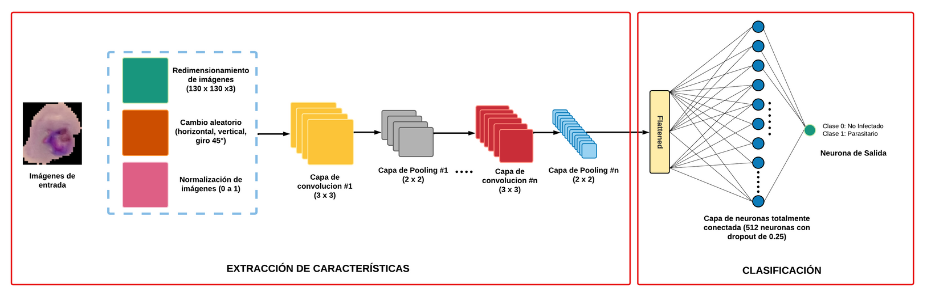
ARQUITECTURA DEL MODELO

Slide 9
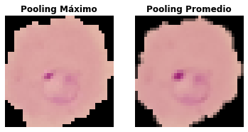
ARQUITECTURA DEL MODELO
4 capas de convolución de 16, 32, 64 y 128 filtros con un kernel de 3x3 y función de activación ReLU.
4 capas de pooling máximo de 2x2.
Capa oculta de 512 neuronas con un dropout del 25% y función de activación ReLU.
Capa de salida de 1 neurona y función de activación Sigmoide.

Slide 10
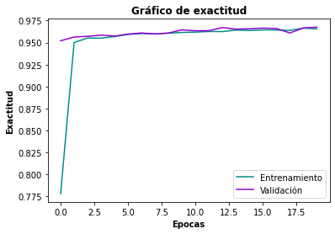
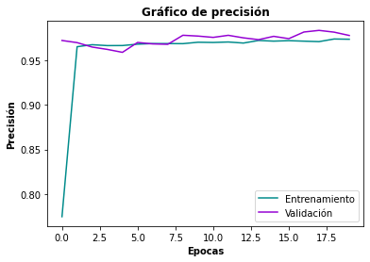
RESULTADOS
Entrenamiento: 96.55%
Validación: 96.75%
Entrenamiento: 97.34%
Validación: 97.76%

Slide 11
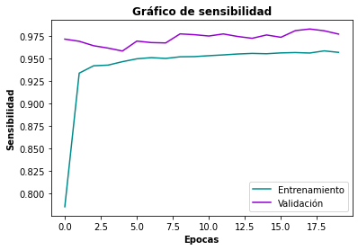
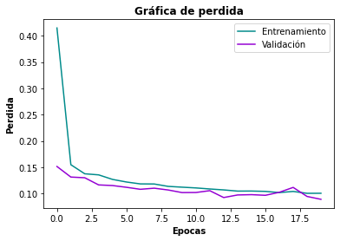
RESULTADOS
Entrenamiento: 95.72%
Validación: 95.70%
Entrenamiento: 10.06%
Validación: 8.91%

Slide 12
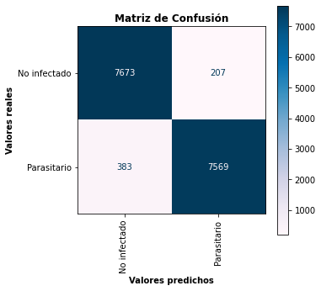
RESULTADOS

Slide 13
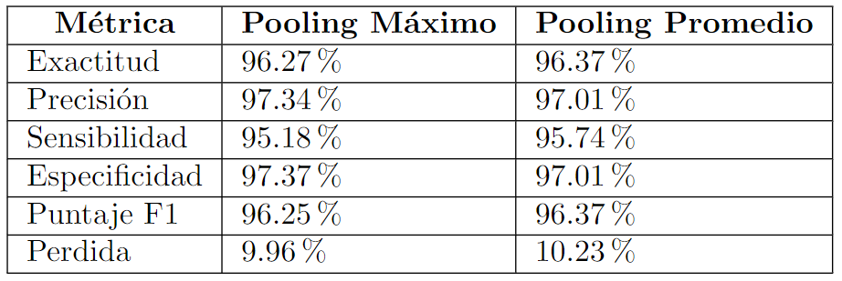
RESULTADOS

Slide 14
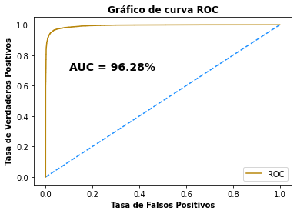
RESULTADOS

Slide 15
CONCLUSIÓN
La investigación y construcción de diferentes métodos nos da una vista más amplia sobre que metodología hay que elegir para obtener los mejores resultados. En este caso, al emplear una técnica para cambiar las imágenes en nuestro conjunto de datos tuvo un gran impacto en los resultados y en la mejora de la precisión del modelo.

Slide 16
REFERENCIAS
[1] Paludismo. (2021, diciembre 6). Organizaci ́on Mundial de la Salud. https://www.who.int/es/news-room/fact-sheets/detail/malaria.
[2] (S/f). National Library of Medicine. Recuperado el 21 de marzo de 2022, de https://lhncbc.nlm.nih.gov/LHC-downloads/downloads.html.
[3] Aniket, S. P. (s/f). Malaria Dataset [Data set]. En Malaria Dataset. Recuperado el 21 de marzo de 2022, de https://www.kaggle.com/datasets/miracle9to9/files1.
[4] Quan, Q., Wang, J., & Liu, L. (2020). An Effective Convolutional Neural Network for Clas-sifying Red Blood Cells in Malaria Diseases. Interdisciplinary Sciences: Computational Life Sciences, 12(2), 217–225. https://doi.org/10.1007/s12539-020-00367-7.
[5] White, N. J. (2018). Anaemia and malaria. Malaria Journal, 17(1). https://doi.org/10.1186/s12936-018-2509-9.
[6] Mbanefo, A., & Kumar, N. (2020). Evaluation of Malaria Diagnostic Methods as a Key for Successful Control and Elimination Programs. Tropical Medicine and Infectious Disease, 5(2),102. https://doi.org/10.3390/tropicalmed5020102.
[7] Singh, P., Raj, P., & Namboodiri, V. P. (2020). EDS pooling layer. Image and Vision Compu-ting, 103923. https://doi.org/10.1016/j.imavis.2020.103923.
[8] Ricardo, B. R., Antonio, M. G., & Rodellar, J. (2020, abril 8). Estandarizaci ́on de m ́etricas de rendimiento para clasificadores Machine y Deep Learning. Revista Iberica de Sistemas e Tecno-logias de Informacao, 184–196. https://www.researchgate.net/publication/342009715_Estandarizacion_de_metricas_de_rendimiento_para_clasificadores_Machine_y_Deep_Learning.
[9] Gonzalez, A. C. L. [AprendeIAconLigdiGonzalez]. (2019, mayo 24). M ́ETRICAS DE EVALUA-CI ́ON MODELOS DE CLASIFICACI ́ON SCIKIT LEARN — #35 Curso Machine Learningcon Python. Youtube. https://www.youtube.com/watch?v=K5PNrX694HQ.
[10] Funci ́on de p ́erdida de entrop ́ıa cruzada. (2020, noviembre 26). ICHI.PRO. https://ichi.pro/es/funcion-de-perdida-de-entropia-cruzada-267783942726718.8

Slide 17

MUCHAS GRACIAS :D

